Slide 1
Um Sistema de Gestão de Identidades Federadas e Centrado no Usuário alinhado ao Programa de Governo Eletrônico Brasileiro PIBIC
Bolsista: André Luiz de Oliveira
Orientadora: Michelle Silva Wangham
XV Seminário de Iniciação Científica

Slide 2
Roteiro
Introdução
Objetivos
Aplicações E-GOV
Material e Métodos
Protótipo
Experimentos
Resultados
Considerações finais

Slide 3
Introdução
Abertura e transparência dos governos
Open Government: visa o aumento da participação do cidadão e o envolvimento destes no governo (THIBEAU e REED, 2009)
Programas e-Gov:
Heterogeneidade dos procedimentos e dos dados existentes entre admin. central e locais;
57º posição do ranking mundial e-Gov
24º posição do ranking e-Participação

Slide 4
Introdução
Programa de Governo Eletrônico:
Democratizar o acesso à informação;
Ampliar discussões;
Dinamizar a prestação de serviços públicos.
Criação de um sistema de identificação, de autenticação e de autorização de usuários;
Sistemas de Gestão de Identidades:
Ferramentas para o gerenciamento de identidades no mundo digital.

Slide 5
Sistemas de Gestão de Identiades (GId)
Usuário: aquele que deseja acessar algum serviço;
Identidade: conjunto de atributos de um usuário, que pode ser seu nome, endereço, filiação, data de nascimento, etc;
Provedor de Identidades (Identity Provider – IdP): responsável por fazer a gestão da identidade de um usuário. Após o usuário passar por um processo de autenticação, este recebe uma credencial, dita identidade, que é reconhecida como válida pelos provedores de serviço;
Provedor de Serviços (Service Provider – SP) oferece recursos a usuários autorizados, após verificar a autenticidade de sua identidade e após comprovar que a mesma carrega todos os atributos necessários para o acesso.

Slide 6
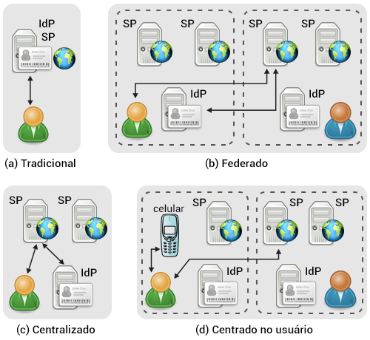
Modelos de GId

Slide 7
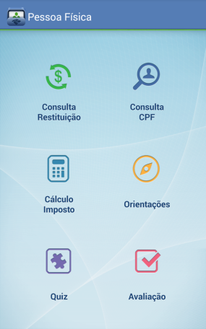
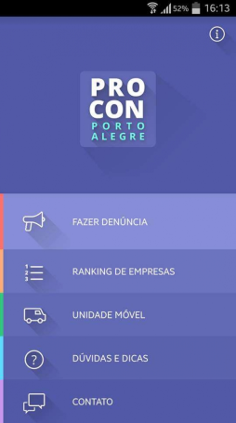
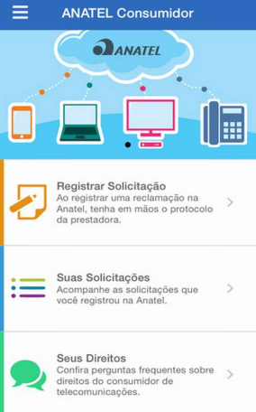
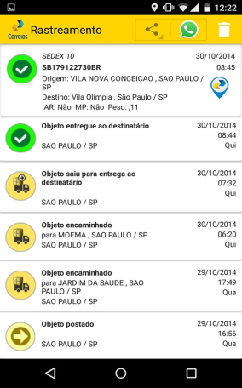
Aplicações E-GOV

Slide 8
Objetivo Geral
Prover a gestão de identidades adequada ao programa GOV.BR, por meio do desenvolvimento de um protótipo de um sistema de gestão identidades federadas e centrado no usuário, baseado no padrão OpenId Connect;

Slide 9
Materiais e Métodos
Estudo bibliográfico:
análise das estratégias nacionais de GId adotadas em outros países
identificar as soluções tecnológicas amplamente aceitas nestes países
Modelagem do sistema de gestão de identidade centrado no usuário, com a elaboração de diagramas e especificações com a linguagem UML
Implementação de um protótipo com prova de conceitos.
Avaliação do protótipo da solução (integrado a uma aplicação de eGov).

Slide 10
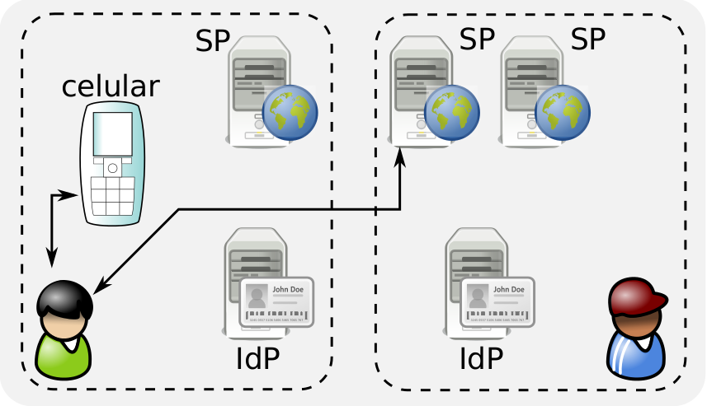







Arquitetura do Protótipo

Slide 11
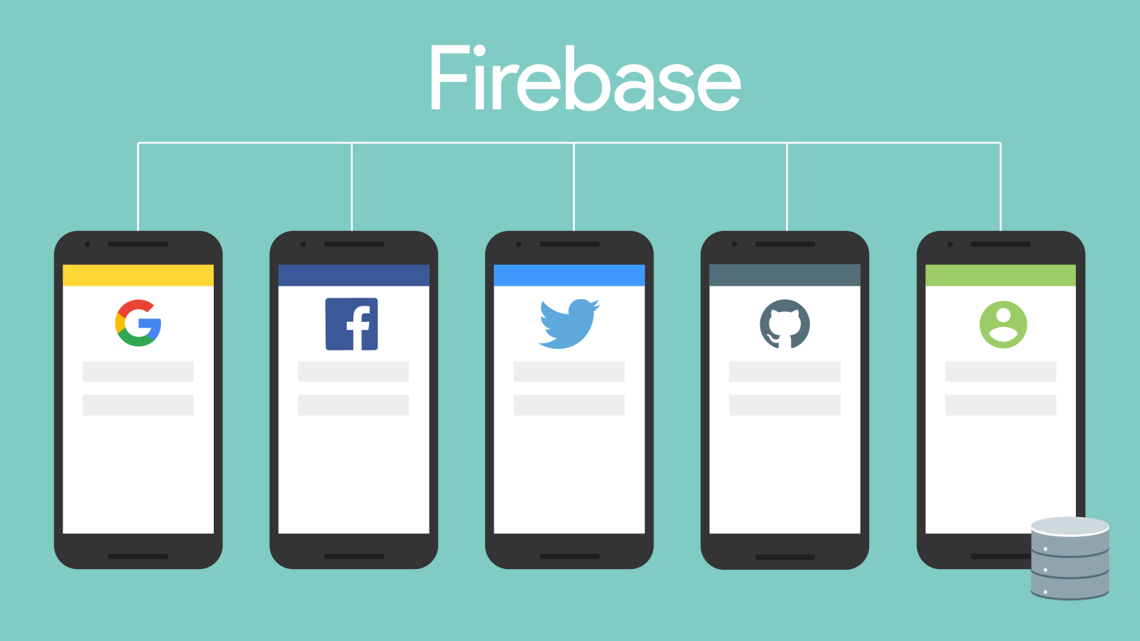





Experimentos Firebase Auth

Slide 12
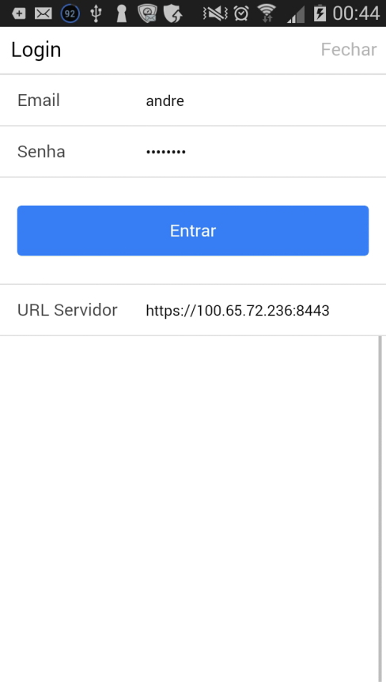
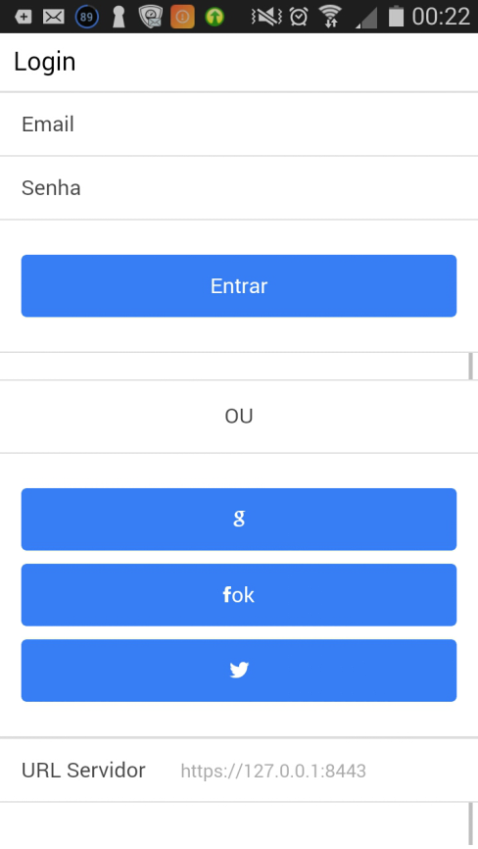
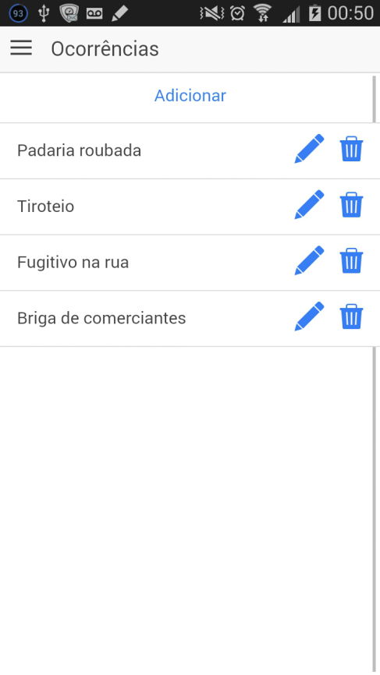
Protótipo: Telas

Slide 13
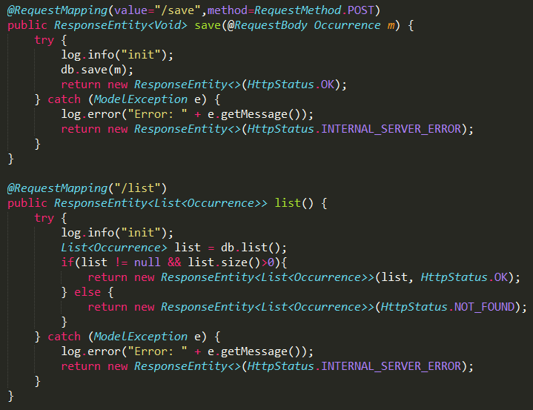
Protótipo: Serviço

Slide 14
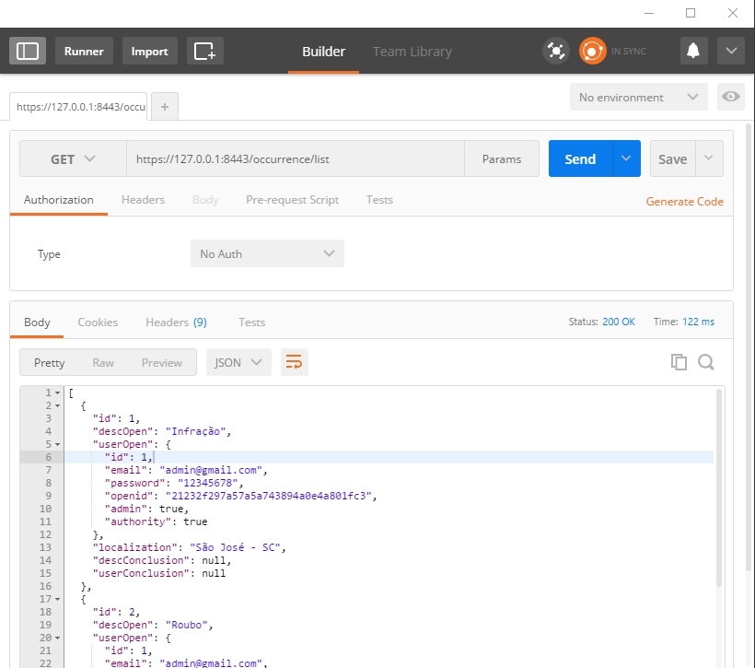
Protótipo: Postman Rest

Slide 15
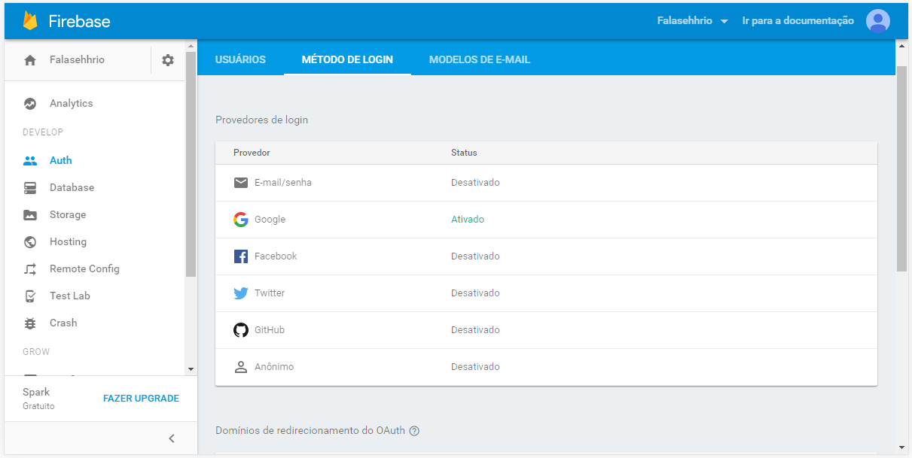
Experimentos: Firebase Auth

Slide 16
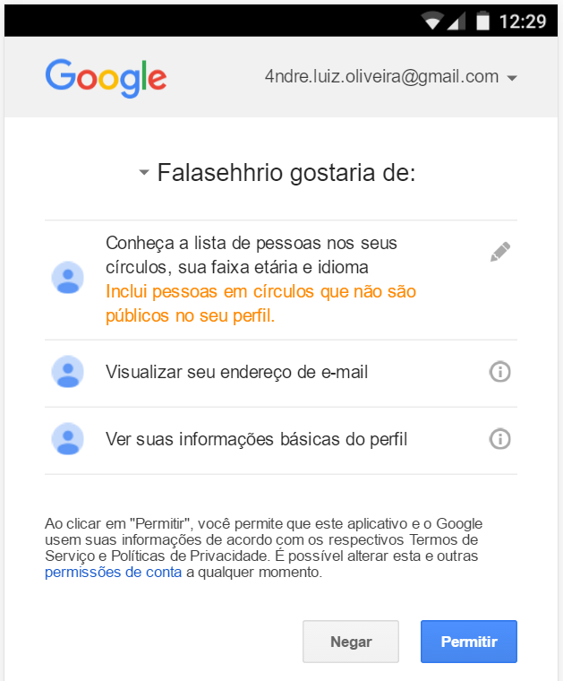
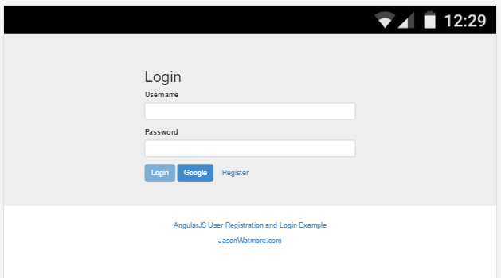
Experimentos: Autenticação Google

Slide 17
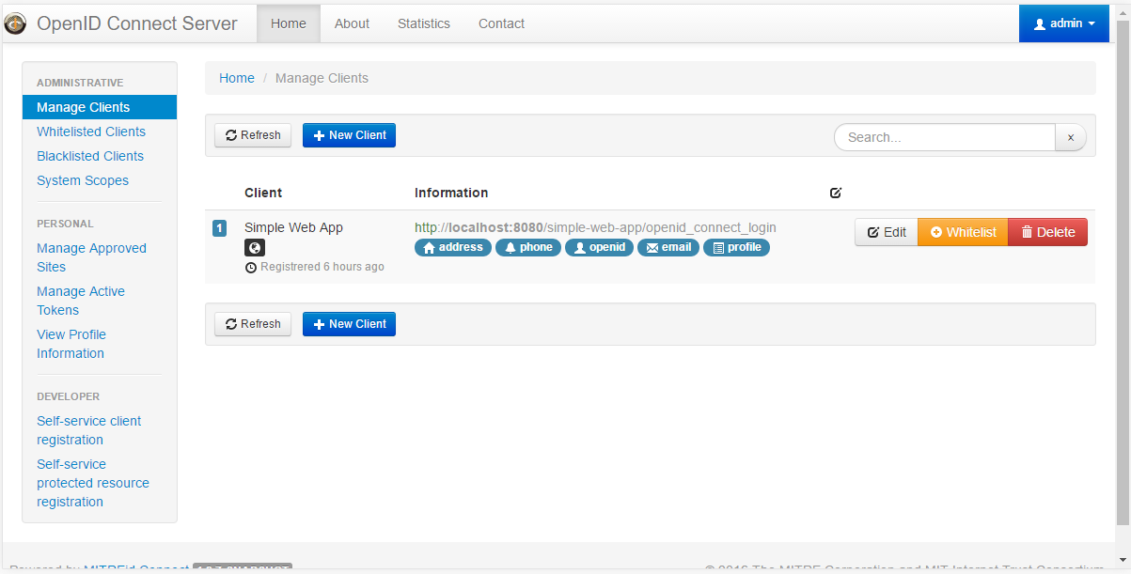
Protótipo: Provedor de Identidade MITREid

Slide 18
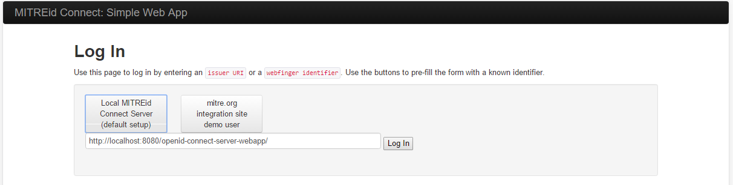
Protótipo: Provedor de Identidade MITREid

Slide 19
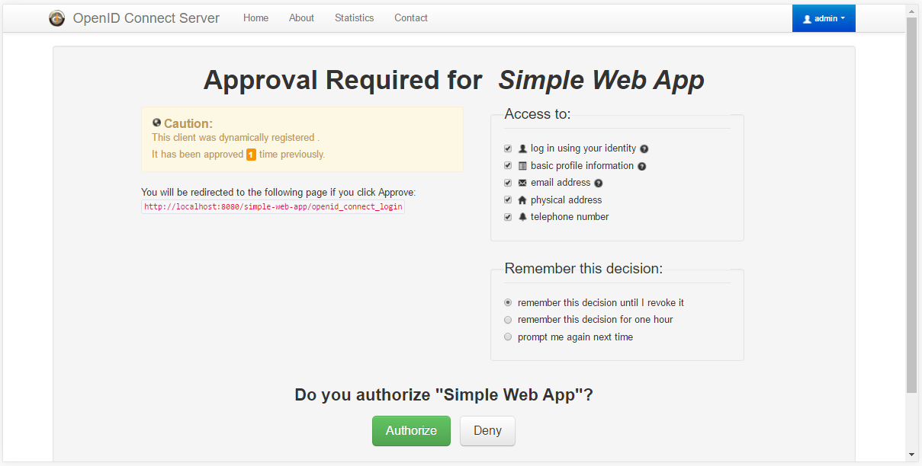
Protótipo: Provedor de Identidade MITREid

Slide 20
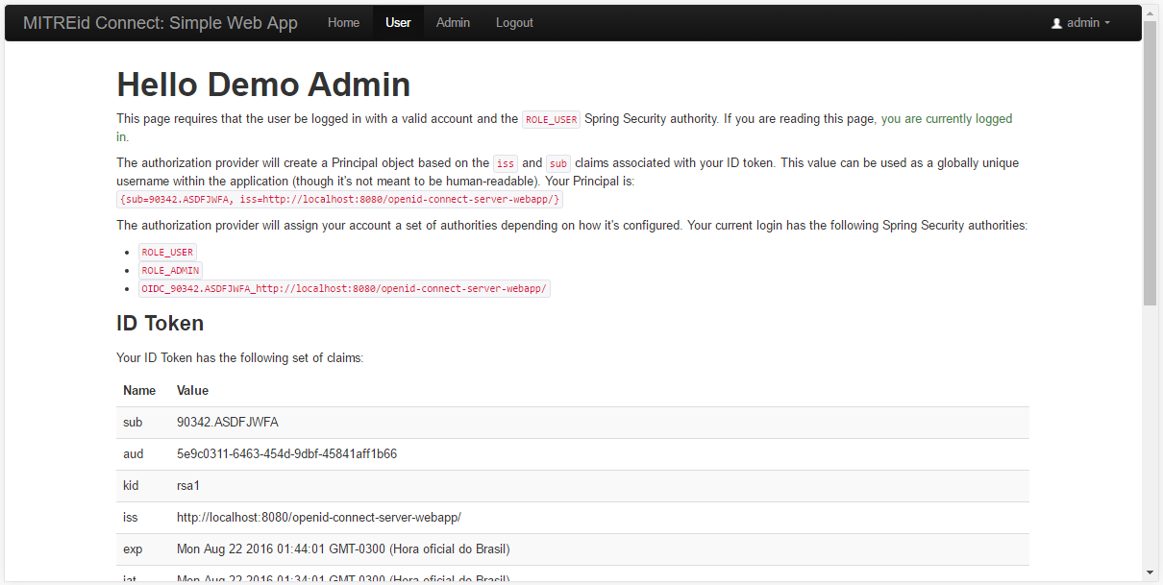
Protótipo: Provedor de Identidade MITREid

Slide 21
Considerações finais
Experimentos de integração do aplicativo mobile com servidor de autenticação não foi concluída;
Aplicação mobile:
integrar com a câmera
localização do dispositivo
Pesquisar sobre integração do MITREid à plataforma Firebase que respeite a política E-GOV

Slide 22
Considerações finais
Modelo centrado no usuário
Governo participativo;
Selecionar quais informações deseja liberar aos provedores de serviços;
Mobile First
Experimentos
Plataforma MITREid
Plataforma Firebase Auth
Experimentos de integração do aplicativo mobile com servidor de autenticação não foi concluída
Aplicação mobile dar continuidade e implementação de melhorias:
integrar com a câmera
localização do dispositivo
Pesquisar sobre integração do MITREid à plataforma Firebase que respeite a política E-GOV

